Slide 1
María de Nazaret
MAGNIFICAT

Slide 2
Encomendemos a María este camino en el que la Iglesia se interroga sobre cómo acompañar a los jóvenes a acoger la llamada a la alegría del amor y a la vida en plenitud. Ella, joven mujer de Nazaret, que en cada etapa de su existencia acoge la Palabra y la conserva, meditándola en su corazón (cfr. Lc 2,19), fue la primera en recorrer este camino.

Slide 3
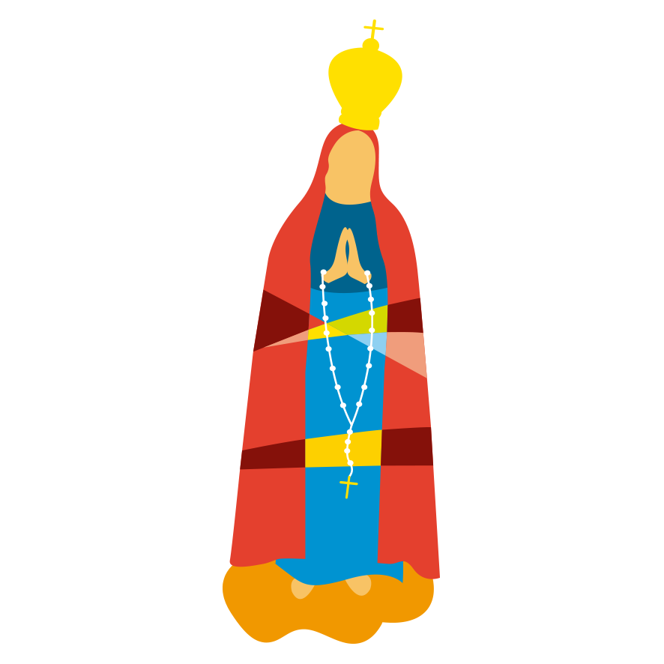
Cada joven puede descubrir en la vida de María el estilo de la escucha, la valentía de la fe, la profundidad del discernimiento y la dedicación al servicio (cfr. Lc 1,39-45). En su “pequeñez”, la Virgen esposa prometida a José, experimenta la debilidad y la dificultad para comprender la misteriosa voluntad de Dios (cfr. Lc 1,34). Ella también está llamada a vivir el éxodo de sí misma y de sus proyectos, aprendiendo a entregarse y a confiar.

Slide 4
Haciendo memoria de las «cosas grandes» que el Todopoderoso ha realizado en Ella (cfr. Lc 1,49), la Virgen no se siente sola, sino plenamente amada y sostenida por el “No temas” del ángel (cfr. Lc 1,30). Consciente de que Dios está con ella, María abre su corazón al “Heme aquí” y así inaugura el camino del Evangelio (cfr. Lc 1,38). Mujer de la intercesión (cfr. Jn 2,3), frente a la cruz del Hijo, unida al “discípulo amado”, acoge nuevamente la llamada a ser fecunda y a generar vida en la historia de los hombres. En sus ojos cada joven puede redescubrir la belleza del discernimiento, en su corazón puede experimentar la ternura de la intimidad y la valentía del testimonio y de la misión.

Slide 5
Al final de la JMJ de Cracovia indiqué la próxima meta de nuestra peregrinación que, con la ayuda de Dios, nos llevará a Panamá en 2019. Nos acompañará en este camino la Virgen María, a quien todas las generaciones llaman bienaventurada (cf. Lc 1,48). La siguiente etapa de nuestro itinerario está conectada con la anterior, centrada en las bienaventuranzas, pero nos impulsa a seguir adelante. Lo que deseo es que vosotros, jóvenes, caminéis no sólo haciendo memoria del pasado, sino también con valentía en el presente y esperanza en el futuro. Estas actitudes, siempre presentes en la joven Mujer de Nazaret, se encuentran reflejadas claramente en los temas elegidos para las tres próximas JMJ. Este año (2017) vamos a reflexionar sobre la fe de María cuando dijo en el Magnificat : « El Todopoderoso ha hecho cosas grandes en mí » ( Lc 1,49). El tema del próximo año (2018): « No temas, María, porque has hallado gracia delante de Dios » ( Lc 1,30), nos llevará a meditar sobre la caridad llena de determinación con que la Virgen María recibió el anuncio del ángel. La JMJ 2019 se inspirará en las palabras: « He aquí la sierva del Señor; hágase en mí según tu palabra » ( Lc 1,38), que fue la respuesta llena de esperanza de María al ángel.

